Slide 1
Nye regionale planer for
Innlandet

Slide 2
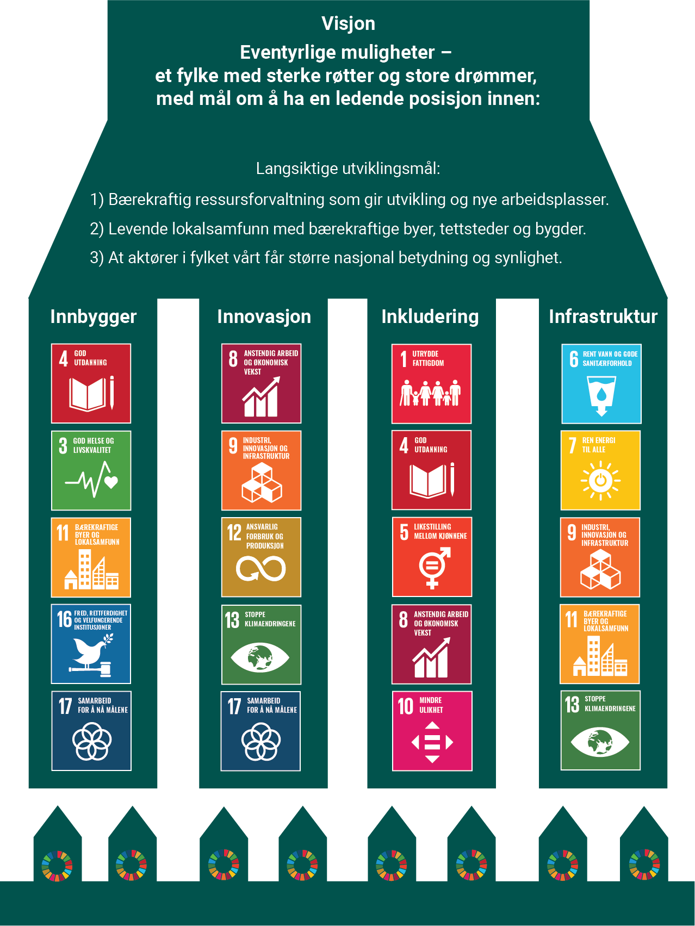
Forankret i Innlandsstrategien
visjon og langsiktige utviklingsmål
satsingsområder
FNs bærekraftmål slik de er nedfelt i Innlandsstrategien
Notes:
ha en ledende posisjon innen
teknologi, industri, landbruk og reiseliv.

Slide 3



Vi skal nå utarbeide nye regionale planer for
samfunnssikkerhet
klima, energi og miljø
det inkluderende Innlandet

Slide 4
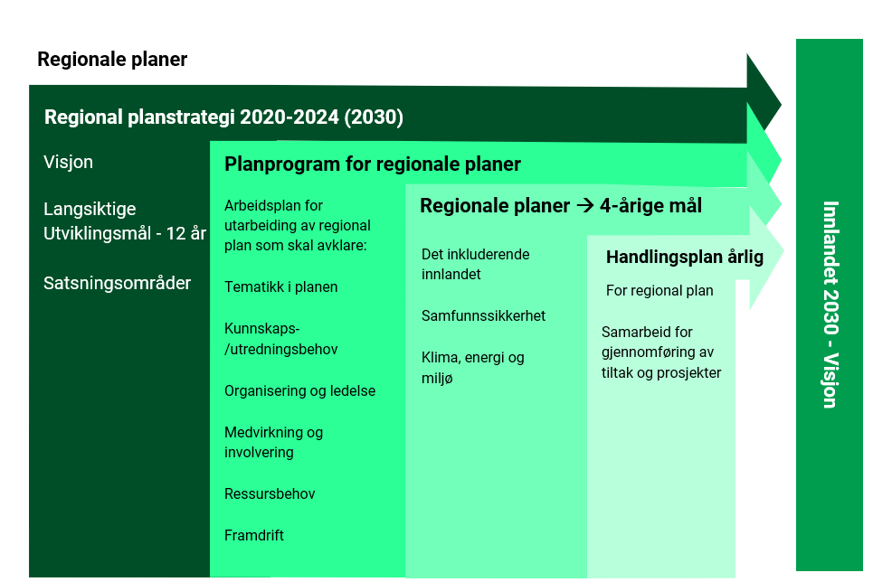
Regional plan - hvor i prosessen er vi nå?

Slide 5

Planprogram vedtatt i Fylkesutvalget 29.06.2021
Planprogrammet er «oppskriften» på hvordan vi skal lage planen

Slide 6
Organisering av arbeidet med nye planer

Slide 7
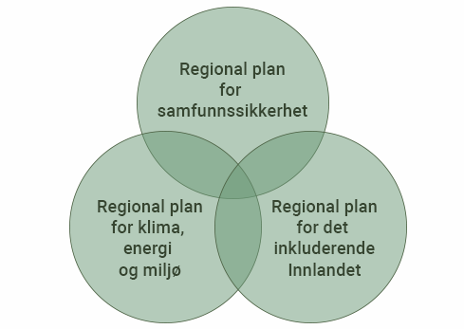
Grensesnitt mellom de tre planene
Grensesnittet mellom de tre nye regionale planene er beskrevet i en matrise – og finnes i de tre planprogrammene.

Slide 8
Regional plan for det inkluderende Innlandet

Slide 9
Hvorfor en regional plan for det inkluderende Innlandet ?
«Et velutviklet og inkluderende arbeidsliv
med plass for alle er nøkkelen til inkludering.
Med dette vil det også følge en sosial og
økonomisk trygghet».
«Barn og unge er Innlandets fremtid, og deres
oppvekst må sikres, slik at de opplever
omsorg, inkludering og utvikling».
«Om lag 1/3 av innbyggerne i yrkesaktiv alder
står utenfor arbeidslivet. Utdannings- og
aktivitetstilbud og tilgang til gode møtesteder
er forutsetninger for inkludering.

Slide 10
Hvorfor en regional plan for det inkluderende Innlandet ?
«Gode og tilpassede utdanningsløp for voksne er et viktig satsingsområde».
«Deltakelse i ulike kultur- og aktivitetstilbud er også viktige faktorer for trivsel og livskvalitet.
«Demografiske endringer vil innebære at vi
får en større andel pensjonister. Mange av
dem vil ha god helse og vil kunne bidra blant
annet i frivillig sektor.
De er en viktig ressurs som kan stimulere til deltakelse, inkludering og økt livskvalitet for andre som trenger det».

Slide 11
Hvorfor en regional plan for det inkluderende Innlandet ?
«Det flerkulturelle perspektivet
blir viktig å ivareta, slik at minoritetsgrupper ikke faller utenfor arbeid- og samfunnsliv.»
Fylkesordfører Even Aleksander Hagen:
«Koronapandemien vil prege samfunnet i lang tid framover.
Vi opplever økte sosiale forskjeller, store konsekvenser for arbeidslivet og en omveltning i hvordan vi møtes, reiser og
samhandler.
De langsiktige konsekvensene kjenner vi fortsatt ikke, men vi ser at utsatte yrkesgrupper med usikker tilknytning til arbeidslivet er hardest rammet.
Det gjør det enda viktigere å bygge det inkluderende
Innlandet for alle».

Slide 12
Planens formål
Å bidra til at Innlandet oppleves som et åpent og inkluderende samfunn for alle,
både økonomisk, sosialt, kulturelt og etnisk.
  Et inkluderende arbeidsliv er nøkkelfaktoren som sikrer økonomisk og sosial trygghet, fremmer god helse og er med på å motvirke sosiale helseforskjeller.
  Utjevne ulikheter sosialt og økonomisk, gjennom god inkludering i skole, utdanning og deltakelse i arbeids- og samfunnsliv.
  Bidra til at barn og ungdoms oppvekst i Innlandet får preg av åpenhet, tilhørighet og respekt.

Slide 13

Planens hovedmål
"Innlandet skal være
et inkluderende samfunn
for alle.»

Slide 14
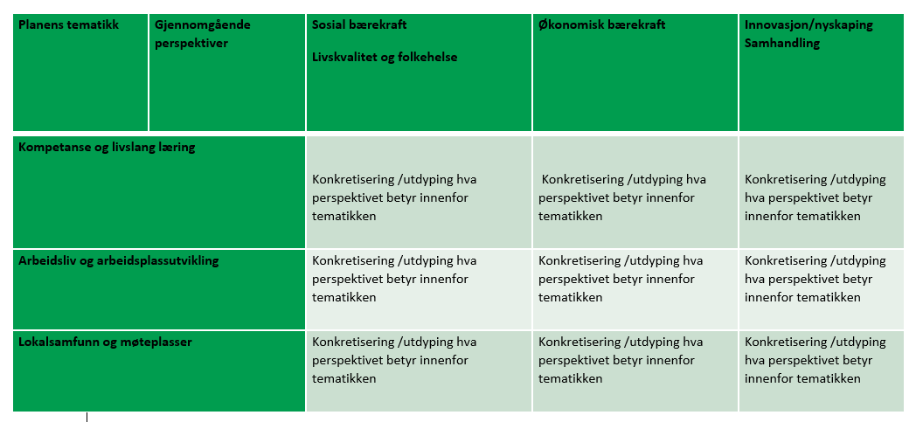
Planens gjennomgående perspektiver

Slide 15
Planens tema
1. Kompetanse og livslang læring
2. Arbeidsliv og arbeidsplassutvikling
3. Lokalsamfunn, møteplasser og kultur

Slide 16
Planens tema
1. Kompetanse og livslang læring
  oppvekst og utdanning
  livslang læring
  innovasjonskompetanse
  utdanning og kultur for læring
  forsterket samhandling
  Innlandets kunnskapsmiljøer
  voksnes læring
  alternative lærings- og inkluderingsarenaer

Slide 17
Planens tema
2. Arbeidsliv og arbeidsplassutvikling
  behov for arbeidskraft
  omstilling og endring i arbeidslivet
  et mangfoldig og inkluderende arbeidsliv
  entreprenørskap og den digitale arbeidshverdagen

Slide 18
Planens tema
3. Lokalsamfunn, møteplasser og kultur
  attraktive byer, tettsteder og nærmiljøer
  kulturarven
  gode møteplasser
  tjenester og service
  tilgjengelighet for alle
  boliger til alle
  kunst og kulturelle opplevelser
  idrett og friluftsliv
  frivillig arbeid og sosiale møteplasser
  flerkulturelt perspektiv og integrering

Slide 19

Et viktig perspektiv
Befolkningsutvikling og –sammensetning
Sentralisert bosetting er tunge trender både lokalt, nasjonalt og internasjonalt.
Andelen eldre øker- og de eldre blir enda eldre.
Kristian Aasbrenn, HINN, uttrykker det slik: «Innlandet er ikke periferi, men har periferi».
HINN er med i arbeidet gjennom forskningsprosjektet «Realistisk planlegging»
Spørsmålet blir hvordan vi i Innlandet kan møte dette regionalpolitisk med gode tilpasningsstrategier.

Slide 20
Inkluderende lokalsamfunn
Et viktig perspektiv for kommunenes plan- og utviklingsarbeid
- samfunns- og arealplanleggingen
- sentrumsutvikling
- barnehage- og skole utvikling
- voksnes læring og desentraliserte utdanningsløp
- arbeidsplassutvikling
- arbeidslivskultur som er inkluderende
- en robust og livskraftig frivillig sektor
- lokal samhandling offentlig- privat og frivillig sektor

Slide 21
Er det spesielle tema dere er opptatt av her i Hadelandsregionen
xxx
xxx

Slide 22
Aktiv og tilrettelagt medvirkningsprosess
11.10.2021. Oppstartkonferanse - Hamar (felles for alle tre planer)
      Regionrådsledere og administrative ledere/rådgivere
      Alle ordførere
Januar -mars 2022. Medvirkningsprosesser som involverer :
  Kommunene i Innlandet
  Næringslivet og næringslivets organisasjoner
  Frivillige lag og foreninger
  Ungdommens fylkesting
  Råd for mennesker med nedsatt funksjonsevne
  Råd for eldre
  Flerkulturelt råd

Slide 23
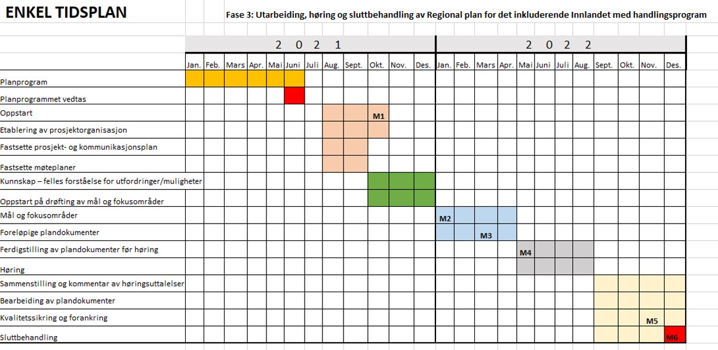
Framdrift for planarbeidet

Slide 24
Hvordan kan vi legge til rette for god involvering og forankring i kommunene
mmm

Slide 25
Informasjon
Kontaktinformasjon
Regional plan
for
det inkluderende Innlandet:
inger.stubsjoen@innlandetfylke.no

Slide 26
Takk for oppmerksomheten
Velkommen til å delta i arbeidet

